Slide 1
第9章 阶段案例
——许愿墙
Web交互的应用
PHP操作MySQL的应用

Slide 2
目录
9.1
案例展示
9.2
需求分析
9.3
案例实现

Slide 3
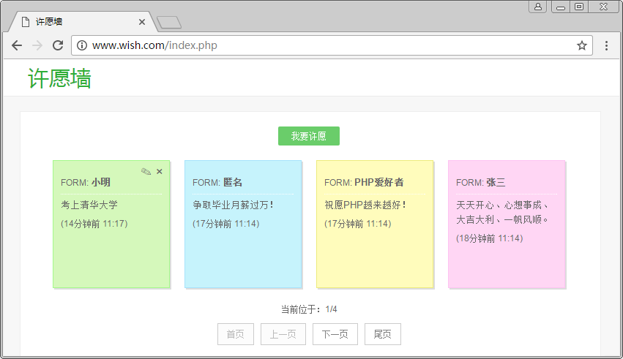
9.1 案例展示
首页

Slide 4
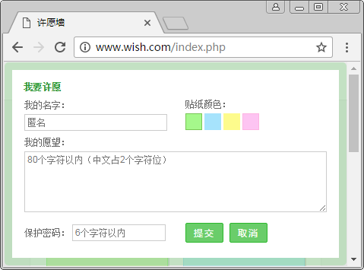
9.1 案例展示
发表愿望表单

Slide 5
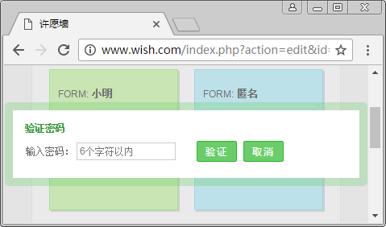
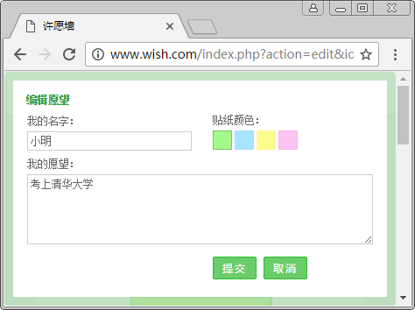
9.1 案例展示
修改愿望表单

Slide 6
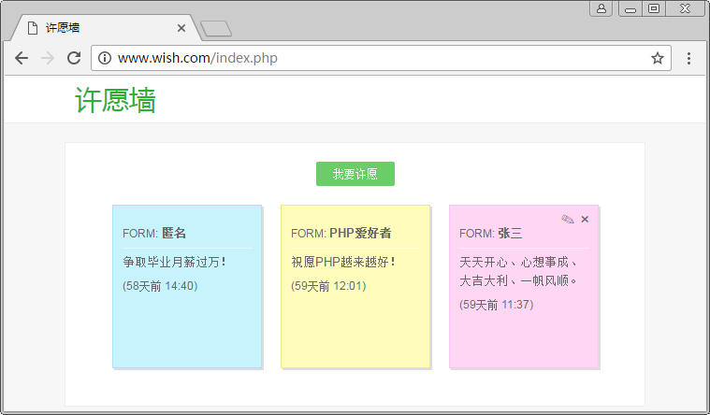
9.1 案例展示
删除愿望表单

Slide 7
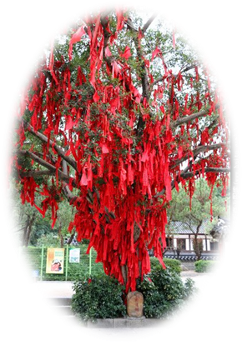
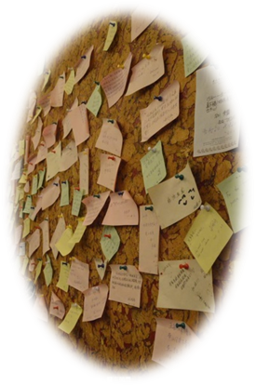
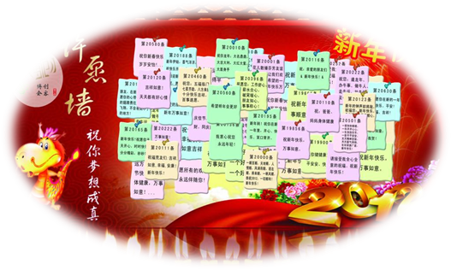
9.2 需求分析
衍变
许愿树
许愿墙
衍变
网络许愿墙

Slide 8
9.2 需求分析
在本案例中，对于许愿墙的具体需求如下。
配置一个虚拟主机“www.wish.com”用于测试和运行项目
通过MySQL数据库保存用户的数据
提供展示愿望、发表愿望、修改愿望和删除愿望4个主要功能
提供绿色、蓝色、黄色、红色4种颜色的心愿贴纸
显示愿望的发表时间，以形如“10分钟前 16:21”的友好格式显示
在展示愿望时，为了避免单个页面的数据过多，以分页的方式进行展示
为了防止自己的愿望被其他人随意修改，在发表愿望时可以设置保护密码
当愿望设置了保护密码后，在对其修改、删除时，需要验证密码

Slide 9
9.3 案例实现
准备工作
① 准备项目运行的环境
创建虚拟主机
② 合理的管理项目文件
目录结构划分
编写文件common\init.php完成数据库连接，为后续开发做准备
③ 连接数据库
封装常用的代码，以提高代码的可复用性、可维护性等，如外部变量的接收和过滤
④ 准备公共函数
⑤ 引入公共文件
init.php、function.php

Slide 10
9.3 案例实现
准备工作
类型 | 文件名称 | 作用
目录 | common | 保存公共的PHP文件
 | css | 保存项目的CSS文件
 | js | 保存项目的JavaScript文件
 | view | 保存项目的HTML文件
 | common\init.php | 保存项目初始化代码（设置时区、连接数据库）
文件 | common\function.php | 保存项目的公共函数
 | view\index.html | 展示愿望的HTML模板
 | view\common\add.html | 添加愿望的HTML模板
 | view\common\edit.html | 修改愿望的HTML模板
 | view\common\password.html | 修改或删除愿望时，验证密码的HTML模板
 | index.php | 提供展示愿望、验证密码、删除愿望功能
 | save.php | 提供添加、修改愿望功能

Slide 11
9.3 案例实现
数据库设计
数据库设计在项目开发过程中起着至关重要的作用，如果设计的不合理、不完善，在项目开发和维护过程中可能出现很多问题。

Slide 12
9.3 案例实现
数据库设计
字段 | 数据类型 | 说明
id | INT UNSIGNED PRIMARY KEY AUTO_INCREMENT | 愿望id
name | VARCHAR(12) DEFAULT '' NOT NULL | 作者名字
content | VARCHAR(80) DEFAULT '' NOT NULL | 许愿内容
time | INT UNSIGNED DEFAULT 0 NOT NULL | 发表时间
color | VARCHAR(10) DEFAULT '' NOT NULL | 贴纸颜色
password | VARCHAR(6) DEFAULT '' NOT NULL | 保护密码

Slide 13
9.3 案例实现
数据库设计
插入测试数据
INSERT INTO `wish` VALUES
(1, '张三', '天天开心、心想事成、大吉大利、一帆风顺。', 1490240257, 'red', '111'),
(2, 'PHP爱好者', '祝愿PHP越来越好！', 1490241675, 'yellow', ''),
(3, '匿名', '争取毕业月薪过万！', 1490251234, 'blue', '000000'),
(4, '小明', '考上清华大学', 1490252675, 'green', '123');

Slide 14
9.3 案例实现
许愿墙展示
在index.php中编写SQL语句查询出所有记录
格式化日期
修改HTML展示模板
为避免不同服务器环境因配置的时区不同，造成显示的时间有误，设置时区

Slide 15
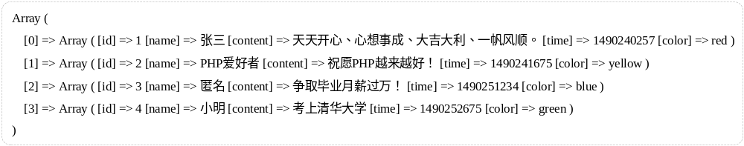
9.3 案例实现
许愿墙展示
查询出数据库中的记录

Slide 16
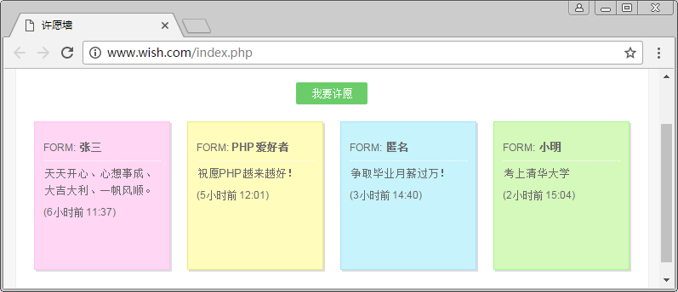
9.3 案例实现
许愿墙展示
许愿墙展示

Slide 17
9.3 案例实现
分页查询
分页实现的原理是利用LIMIT限制SELECT语句查询出的数据
SELECT `content` FROM `wish` LIMIT 0, 10; # 查询第1页的10条数据
SELECT `content` FROM `wish` LIMIT 10, 10; # 查询第2页的10条数据
SELECT `content` FROM `wish` LIMIT 20, 10; # 查询第3页的10条数据
SELECT `content` FROM `wish` LIMIT 30, 10; # 查询第4页的10条数据
LIMIT 第1个参数 = (页码 - 1) * 每页查询的条数

Slide 18
9.3 案例实现
分页查询
在common\function.php文件中编写page_sql()函数，获取LIMIT的参数
在index.php中，根据用户传递的页码，利用LIMIT查询出对应的记录
生成“首页”“上一页”“下一页”“尾页”链接导航显示到HTML页面中

Slide 19
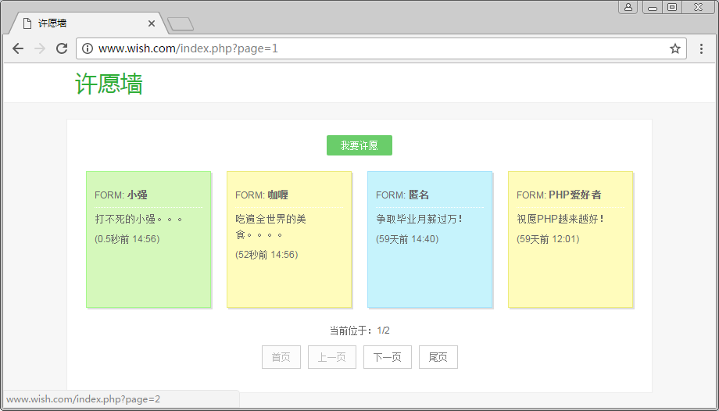
9.3 案例实现
分页查询

Slide 20
9.3 案例实现
发表愿望
准备发表愿望的表单，在index.html中引入
利用自定义的input()函数接收并过滤用户提交的数据
按照要求对用户提交的数据进行判断。例如，贴纸的颜色只能是蓝、黄、绿、红中的一种。
通过验证后，将用户提交的数据保存到数据库中

Slide 21
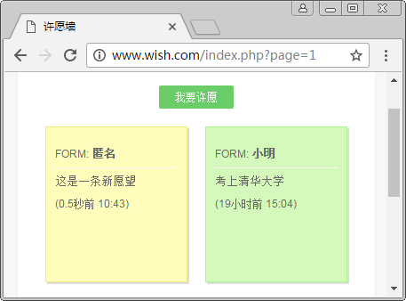
9.3 案例实现
发表愿望

Slide 22

9.3 案例实现
修改愿望
为了防止愿望被作者以外的人修改
在发表愿望时可以设置保护密码
当愿望受到密码保护后
在修改和删除愿望时就要先验证密码

Slide 23
9.3 案例实现
修改愿望
在修改连接上添加，愿望id和页码
在index.php中，获取待编辑的愿望id，显示密码验证表单
验证不通过，显示对应的提示信息
验证通过，显示修改愿望表单
在save.php中，接收用户编辑的愿望数据，同时在修改前要验证保护密码是否正确

Slide 24
9.3 案例实现
删除愿望
删除愿望功能用于作者删除自己的愿望，为防止误删，删除时需验证保护密码。
添加一个删除链接
在index.php中验证保护密码是否正确
不正确，不能删除
正确，直接删除数据库中对应的愿望信息

